Slide 1


Slide 2
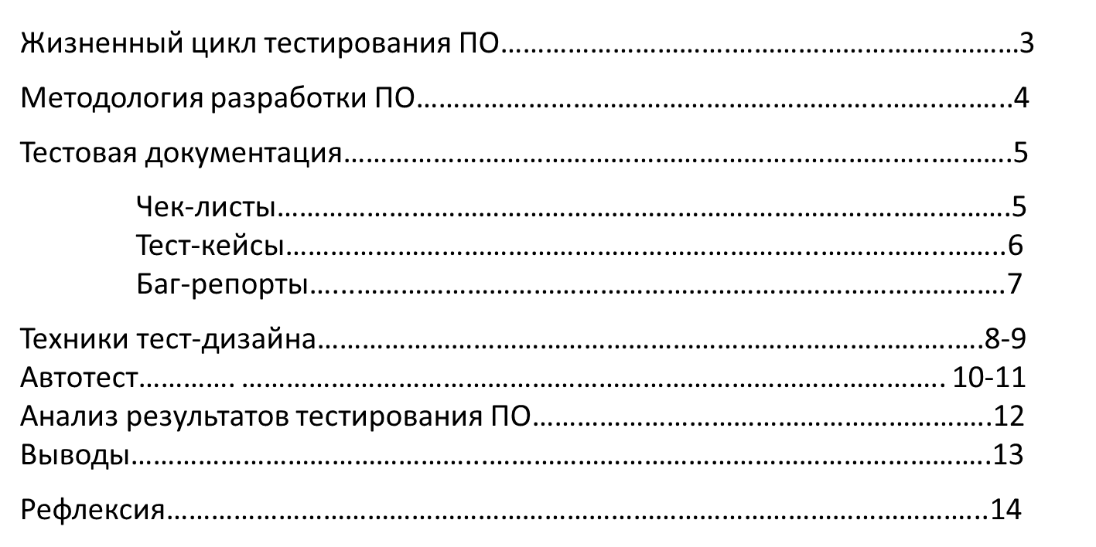
Содержание

Slide 3
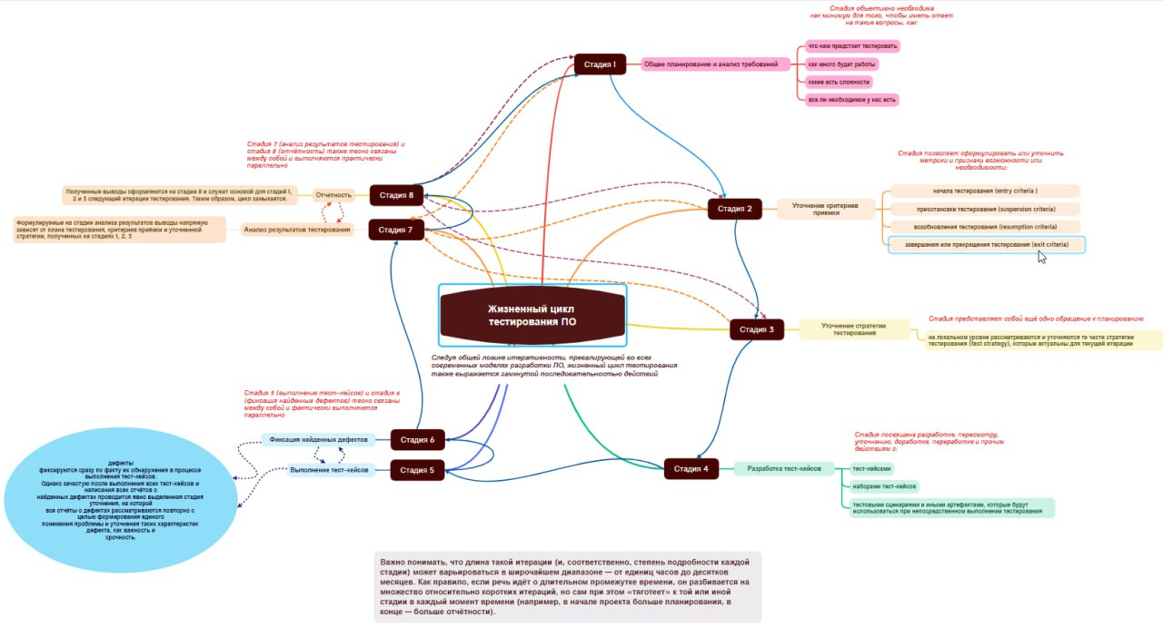
Жизненный цикл тестирования ПО

Slide 4
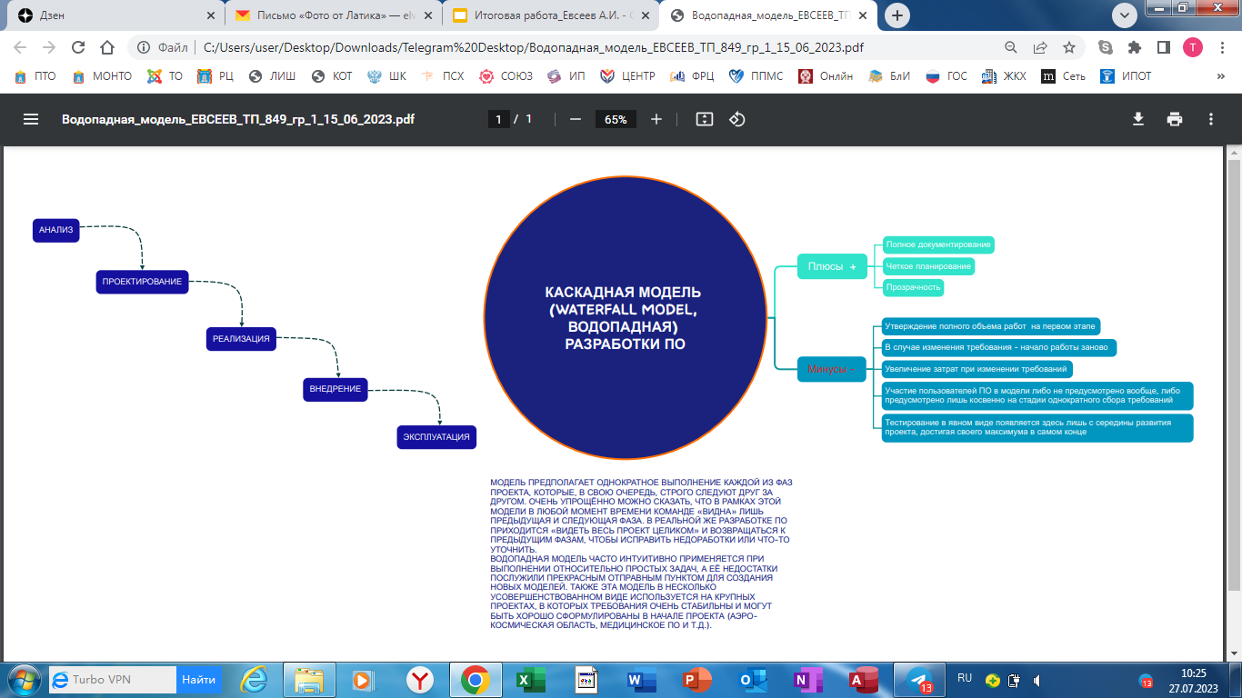
Методология разработки ПО

Slide 5
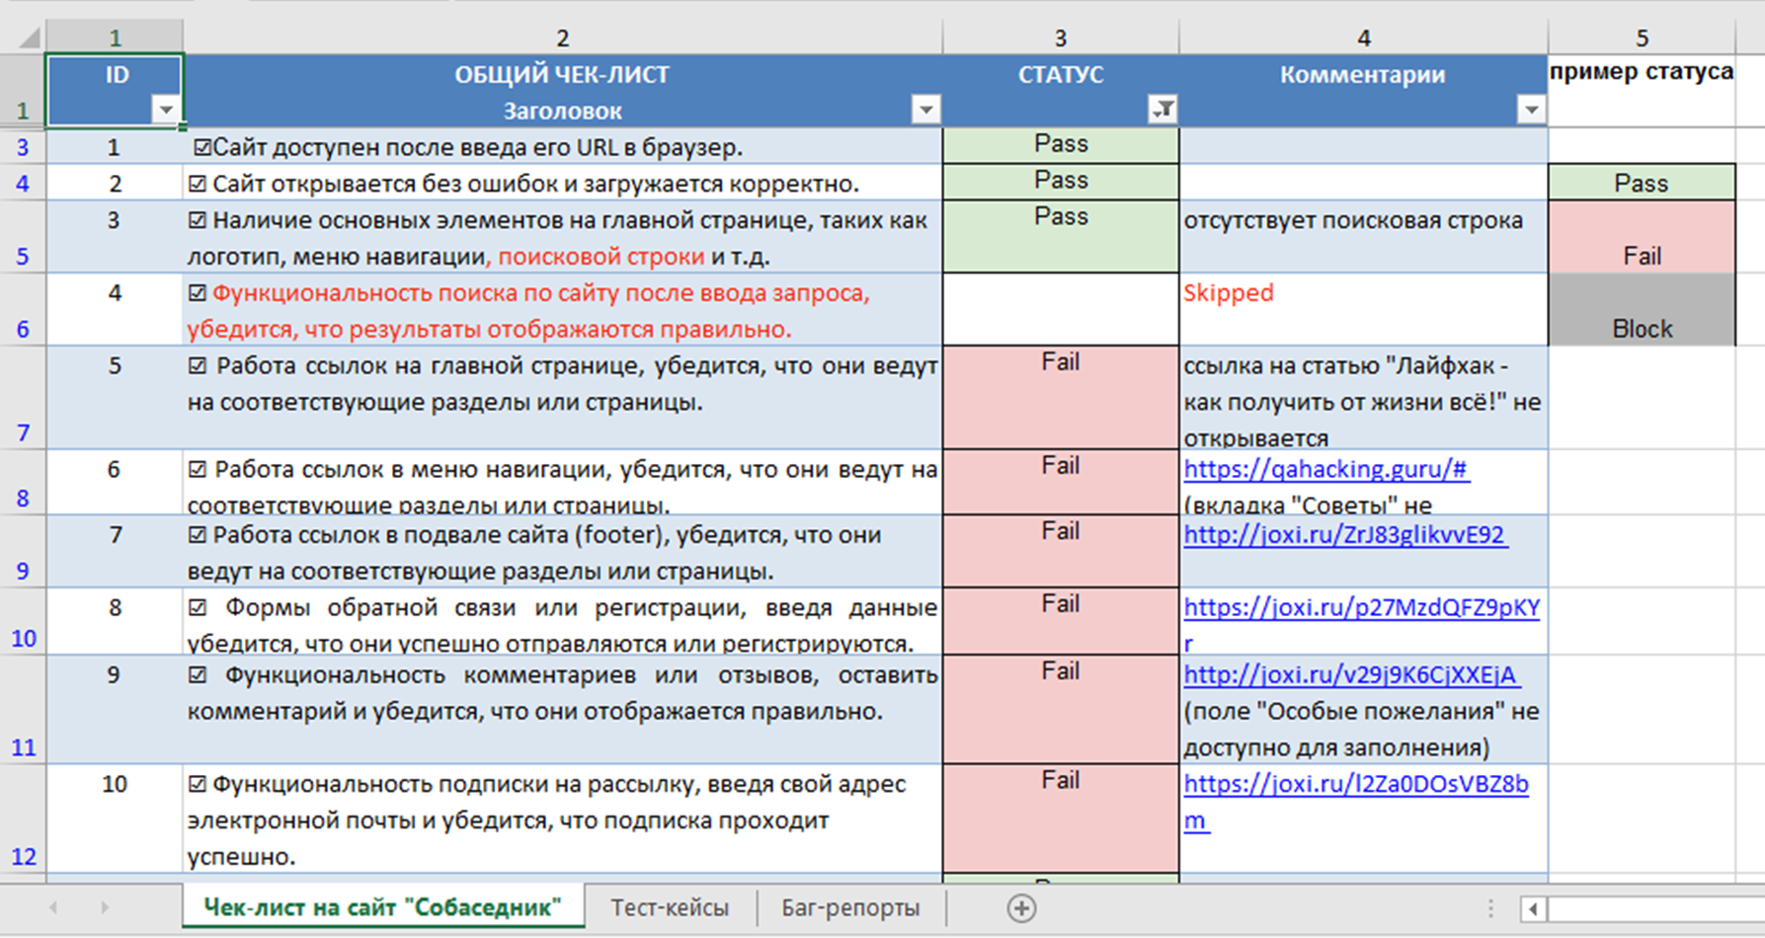
Тестовая документация: чек-лист

Slide 6
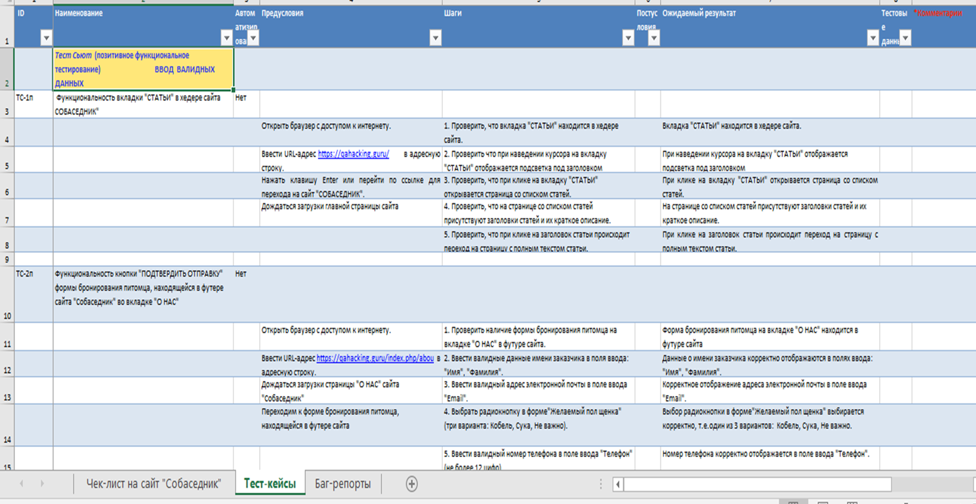
Тестовая документация: тест-кейсы

Slide 7
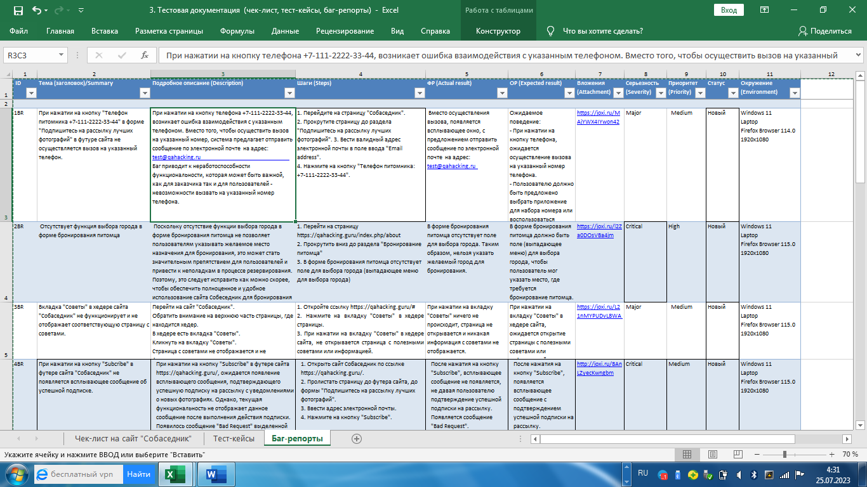
Тестовая документация: баг-репорты или улучшения

Slide 8
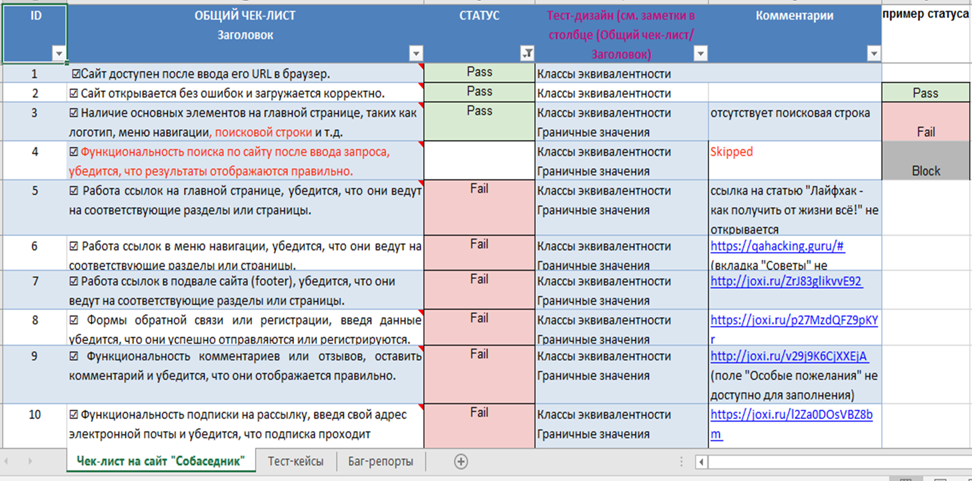
Техники тест-дизайна

Slide 9
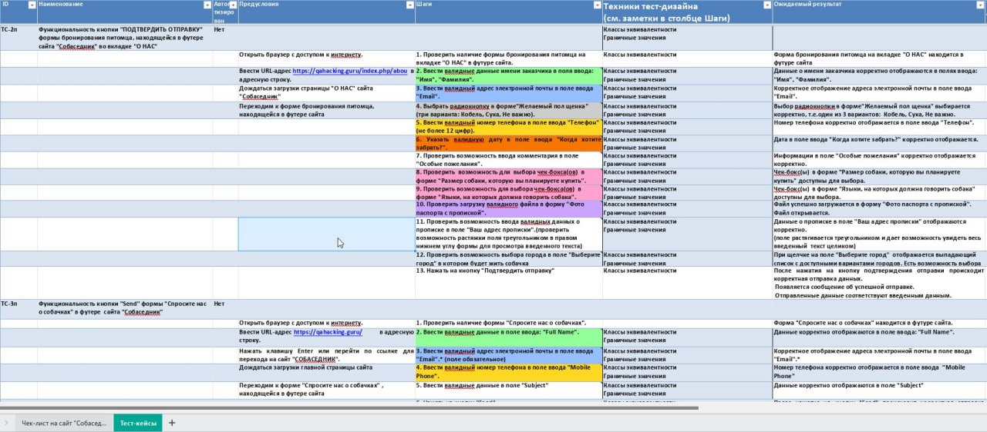
Техники тест-дизайна

Slide 10
Листинг автотеста
from selenium import webdriver from selenium.webdriver.common.by import By from selenium.webdriver.chrome.service import Service import time s=Service('C:\\Users\cnvvk\\chromedriver-win64') driver = webdriver.Chrome(service=s) driver.get("https://idemo.bspb.ru/auth?response_type=code&client_id=1&redirect_uri=https%3A%2F%2Fidemo.bspb.ru%2Flogin%2Fsuccess&prefetch_uri=https%3A%2F%2Fidemo.bspb.ru%2Flogin%2Fprefetch&force_new_session=true") time.sleep(2) driver.set_window_size(1366,768) from selenium import webdriver from selenium.webdriver.common.by import By from selenium.webdriver.chrome.service import Service import time s=Service('C:/Users/zoram/Downloads/chromedriver-win64/chromedriver-win64/chromedriver.exe') driver = webdriver.Chrome(service=s) driver.get("https://idemo.bspb.ru/auth?response_type=code&client_id=1&redirect_uri=https%3A%2F%2Fidemo.bspb.ru%2Flogin%2Fsuccess&prefetch_uri=https%3A%2F%2Fidemo.bspb.ru%2Flogin%2Fprefetch&force_new_session=true") time.sleep(2) driver.set_window_size(1366,768) driver.find_element(By.NAME, "username").clear() driver.find_element(By.NAME, "username").send_keys("demo") driver.find_element(By.NAME, "password").clear() driver.find_element(By.NAME, "password").send_keys("demo") driver.find_element(By.ID, "login-button").click() driver.find_element(By.ID, "login-otp-button").click()

Slide 11
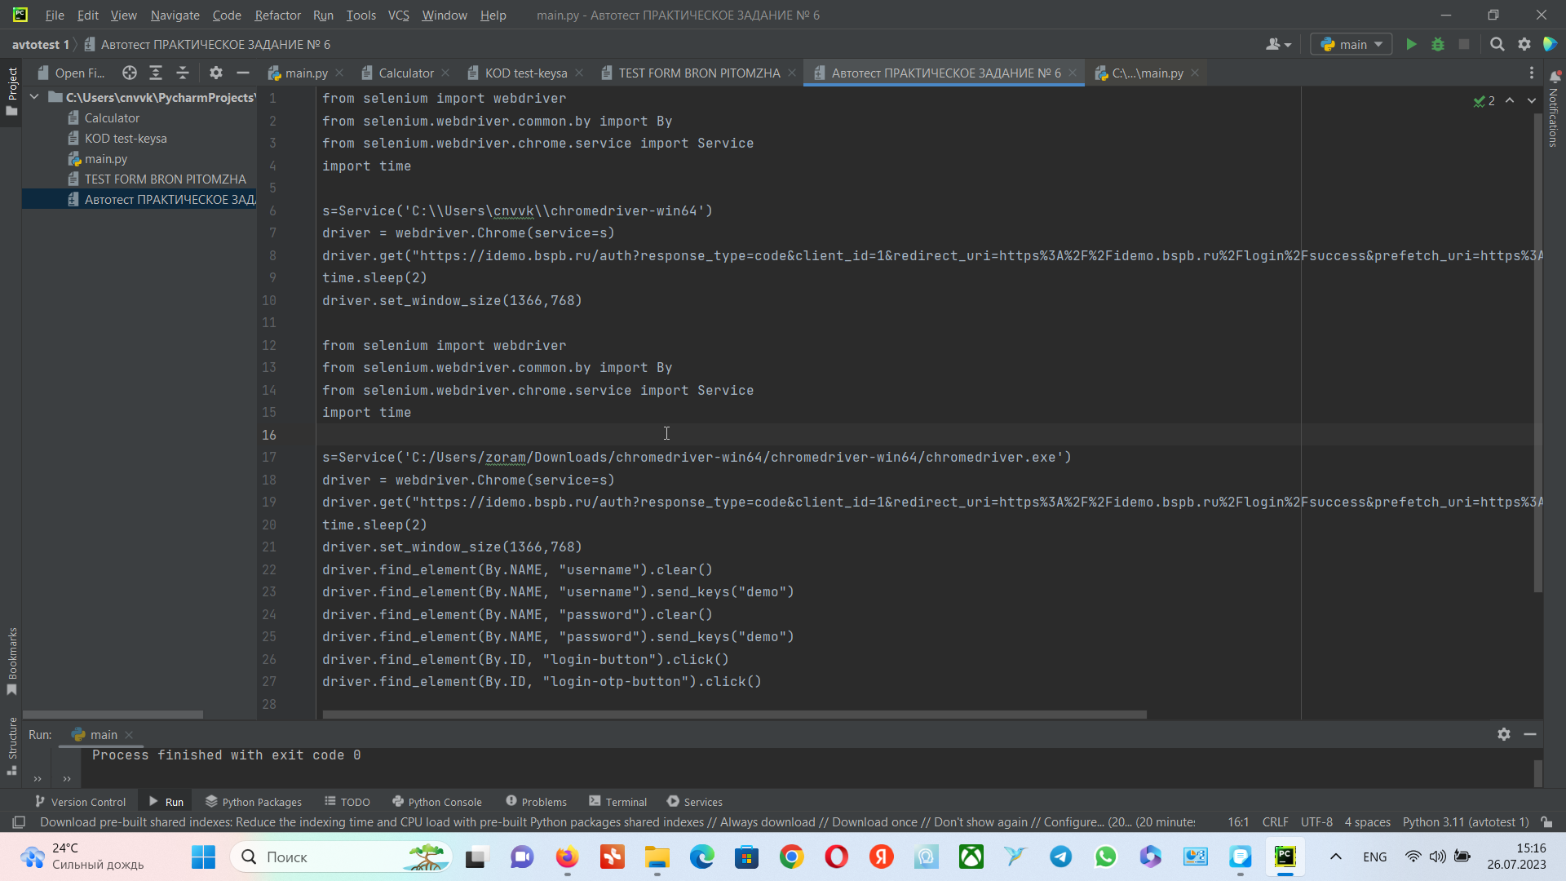
Листинг автотеста

Slide 12
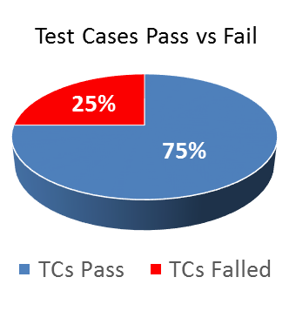
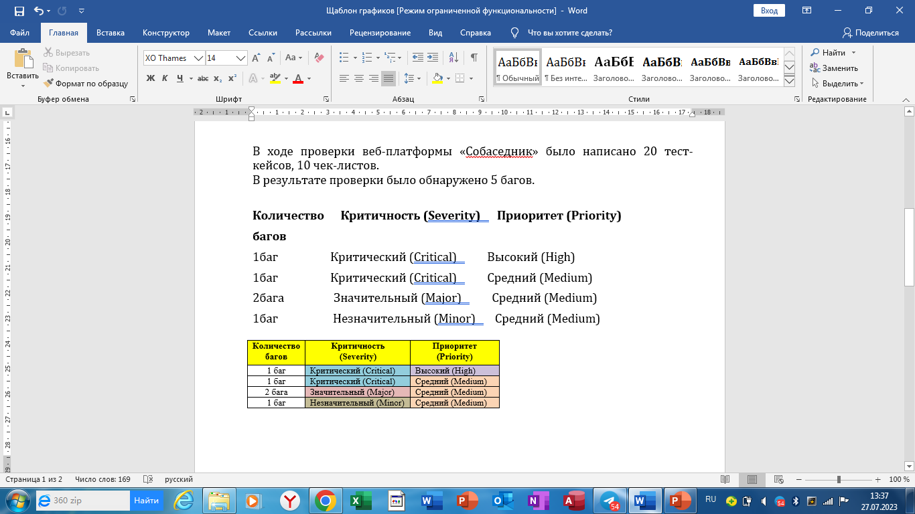
Анализ результатов тестирования выбранного приложения
В ходе проверки веб-платформы «Собаседник» было написано 20 тест-кейсов, 10 чек-листов.
В результате проверки было обнаружено 5 багов.
В результате проведения функционального тестирования (позитивного и негативного)
Проблемные области приложения:
1. Форма бронирования питомца.
2. Форма «Подпишитесь на рассылку лучших фотографий»
3. Форма «Спросите нас о собачках»
4. Вкладка "Советы"
5. Раздел "Лайфхак - как получить из жизни все".
Требуется доработка функционалов, валидации полей, исправление отображения элементов интерфейса, исправление некорректных ссылок.

Slide 13
Выводы об оптимальности выбранной стратегии тестирования
Результаты тестирования соответствуют требованиям, подтверждая правильность выбранной стратегии.
При проведении функционального тестирования (позитивного и негативного) с применением техник тест дизайна с использованием классов эквивалентности и граничных значений были выявлены 5 багов. Что доказывает эффективность проведенных тестов.
Данная платформа не рекомендуется для выпуска потому, что:
1. В Форме бронирования питомца: необходимо исправить как можно скорее отсутствие функции выбора города в форме бронирования питомца, чтобы обеспечить полноценное и удобное использование сайта «Собеседник» для бронирования питомцев. Отсутствие функции не позволяет пользователям указывать желаемое место назначения для бронирования, это может стать значительным препятствием для пользователей и привести к неполадкам в процессе резервирования.
2. В Форме «Подпишитесь на рассылку лучших фотографий», чтобы привлечь больше подписчиков: требуется доработать функциональность, которая может быть важной, как для заказчика так и для пользователей - невозможности вызвать на указанный номер телефона.
3. В Форме «Спросите нас о собачках»: необходимо доработать форму, чтобы правильно отправлялись запросы пользователей и чтобы они получали ответы на свои вопросы.
4. Во вкладке "Советы": требуется исправить возможные ошибки с отображением страницы советов.
5. В Разделе "Лайфхак - как получить из жизни все": нужно доработать раздел и убедиться, что он корректно отображается и предоставляет пользователю полезные советы и информацию.
6. Требуется доработка функциональности поиска на сайте. Неудобная навигация и структура информации: сайт имеет неоптимальную организацию контента, затрудняя поиск и получение нужной информации пользователями. Это может приводить к потере времени и неудовлетворенности пользователей. Отсутствует строка поиска и карта сайта.

Slide 14

Рефлексия
Курс по тестированию ПО - современное обучающее мероприятие, которое я рекомендовал бы всем, кто хочет погрузиться в мир тестирования программного обеспечения.
Программа курса качественно структурирована и полностью приобретаемые знания и навыки соответствуют современным требованиям IT- отрасли. Преимущества курса включают практическую направленность материала и преподавателя с опытом работы в данной области.
Кроме того, учебные задания и практические задания помогают закрепить полученные знания и применить их на практике. Результаты обучения превзошли мои ожидания, и я теперь чувствую себя увереннее в своей способности тестировать ПО.
Также хочется отметить кураторов курса за четкую организацию процесса обучения.
Благодарю за внимание!

